Slide 1
Цифровая трансформация ресурсоснабжения опыт, примеры реализации
Алексей Викторович Голубев

Slide 2
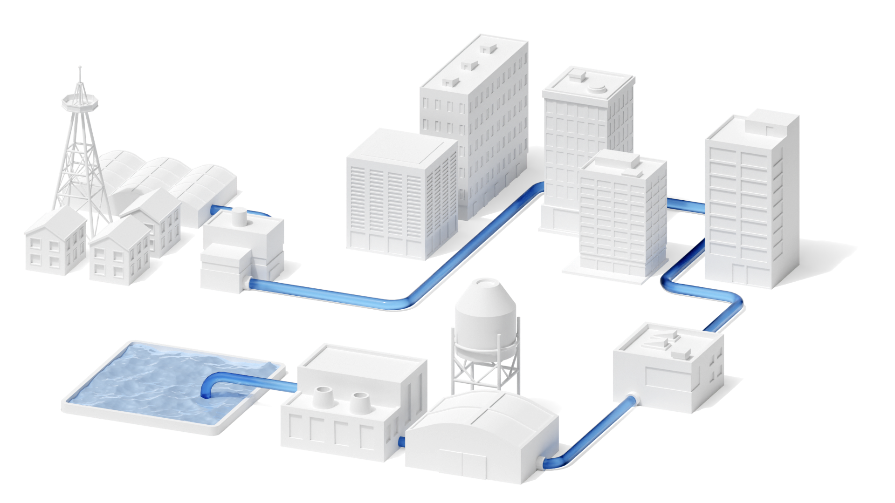
Цифровая трансформация ресурсоснабжения
Комплексное решение в формате платформенного ПАК по автоматизации основных бизнес-процессов ресурсоснабжающих организаций
Основная задача — создание общего информационного пространства с целью
Управления ресурсами на основе «больших данных»
Цифрового контроля за выполнением измеримых показателей
Повышения эффективности и прозрачности процессов
Высокотехнологичных рабочих мест с высокой производительностью
Постоянное развитие функционала информационных систем
Предиктивная аналитика
Машинное обучение
Искусственный интеллект
Предотвращение внештатных ситуаций
Минимизация человеческого фактора

Slide 3
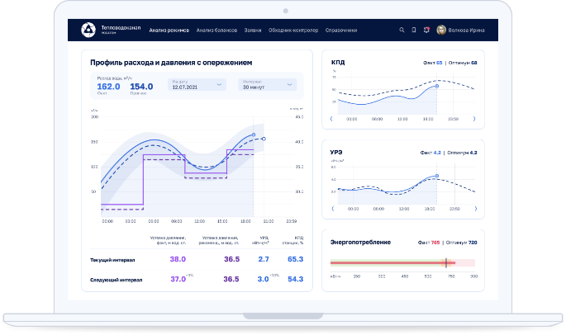
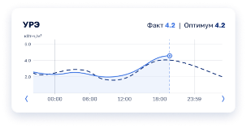

Цифровая трансформация ресурсоснабжения
Наш опыт
Цифровизация системы водоснабжения и водоотведения.
Белгородская область, 2021-2024 гг.
Заказчик: ГУП «Белоблводоканал»
Территория обслуживания: г. Белгород и 19 районов
Технологических объектов в эксплуатации: 500+ шт.
Сетей водоснабжения и водоотведения: 12 000+ км.
Население в зоне облуживания: 1 000 000 + чел.
Интегратор: АО «Цифровые платформы и решения умного города»
Стоимость проекта: 462 млн ₽
Размер гранта РФРИТ: 211 млн. ₽
Срок реализации: 2021-2024 гг.
Прогнозный эффект от реализации проекта: до 100 млн. в год
Дисконтированный срок окупаемости проекта: до 5 лет
до 17%
до 20%
снижение затрат на энергоресурсы
сокращение
повторных повреждений
50%
Софинансирование РФРИТ
до 5%
до 50%
повышение выручки
снижение объёма потерь в сети

Slide 4



Цифровая трансформация ресурсоснабжения
Наш опыт
Цифровизация системы водоснабжения и водоотведения. Белгородская область, 2021-2024 гг.
АВТОМАТИЗАЦИЯ ПРОИЗВОДСТВА
АВТОМАТИЗАЦИЯ УПРАВЛЕНИЯ
Анализ балансов - снижение потерь и увеличение выручки, автоматизации управления балансами
Центральная панель – визуальное представление ключевых показателей, система гибко настраиваемых дашбордов
Анализ режимов - повышение эффективности работы оборудования
DIRECTUM – электронный документооборот
SCADA IoT- «Отраслевая промышленная IoT платформа», SCADA и учетная система
Технологическое присоединение – онлайн сервис подачи заявок
АВТОМАТИЗАЦИЯ СБЫТОВОЙ ДЕЯТЕЛЬНОСТИ
Заявки – управления ремонтными и аварийными работами
Обходчик-контролер – снижение незаконного потребления ресурсов
Zulu Hydro + Zulu OPS - гидромоделирование
АИС «Водоканал: Расчеты с населением» – взаимодействие с потребителями
Корпоративная геоинформационная система
ИТ ИНФРАСТРУКТУРА
Автоматизация и диспетчеризация ВНС Яковлевского и Щебекенсокого районов
Серверное оборудование -
Автоматизация и диспетчеризация КНС
Видео панели/стена ЦДС -
Диспетчеризация объектов: ВНС/РЧВ , КНС, ПНС, ОСК, Котельных
ПК, Мобильные устройства -

Slide 5
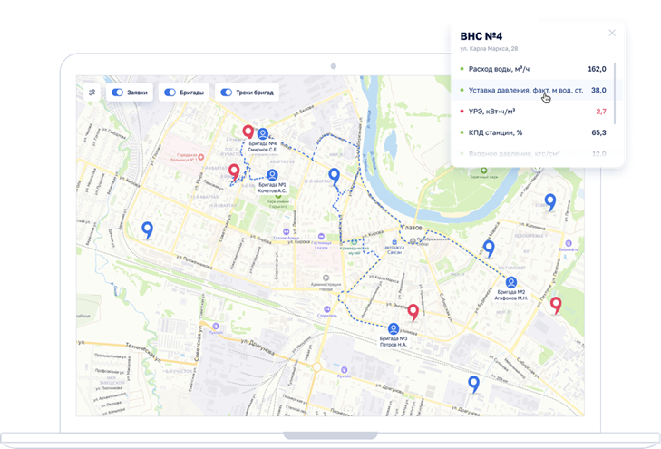
Цифровая трансформация ресурсоснабжения
Наш опыт
Цифровизация системы водоснабжения, водоотведения и теплоснабжения.
г. Глазов, АО «Тепловодоканал», 2021-2024 гг.
Компоненты модульной архитектуры
ИС «ТЭП»
Центральная панель, модули ЦВ, ЦТ
«Заявки», модули ЦВ, ЦТ
«Обходчик-контролёр», модуль ЦВ
«Анализ балансов», модуль ЦВ
«Топливно-энергетические балансы», модуль ЦТ
Анализ режимов, модули ЦВ, ЦТ
SCADA, автоматизация и диспетчеризация ключевых объектов - более 80 по ЦВ и ЦТ
до 25%
до 20%
снижение затрат на энергоресурсы
сокращение
повторных повреждений
до 45%
до 50%
Комплексное решение в формате платформенного ПАК по автоматизации основных бизнес-процессов РСО и создание Общего информационного пространства
повышение производительности труда
снижение объёма потерь в сети

Slide 6
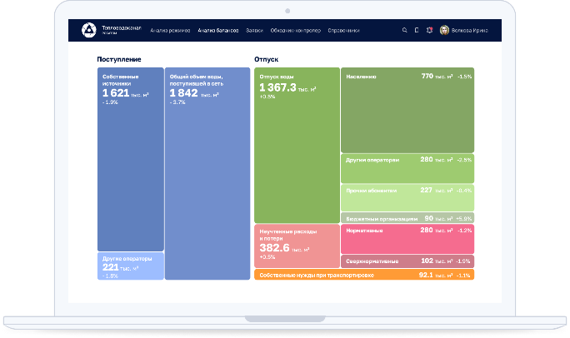
Цифровая трансформация ресурсоснабжения
Наш опыт
Цифровизация системы водоснабжения и водоотведения.
Омская область, 2022-2025 гг.
Заказчик: АО «Омскоблводопровод»
Территория обслуживания: Омская область, 13 муниципальных районов, 327 населенных пунктов
Технологических объектов в эксплуатации: 150+ шт.
Сетей водоснабжения и водоотведения: 4 000+ км.
Население в зоне облуживания: 500 000 + чел.
Интегратор: АО «Цифровые платформы и решения умного города»
Стоимость проекта: 600+ млн ₽
Размер гранта РФРИТ: до 80%
Срок реализации: 2022-2025 гг.
до 15%
до 20%
снижение затрат на энергоресурсы
сокращение
повторных повреждений
80%
Софинансирование РФРИТ
до 4%
до 50%
повышение выручки
снижение объёма потерь в сети

Slide 7
+7 (495) 477 50 35
smart@rusatom-utilities.ru
Озерковская наб. д. 52 стр.2, Москва, 115054

